Slide 1
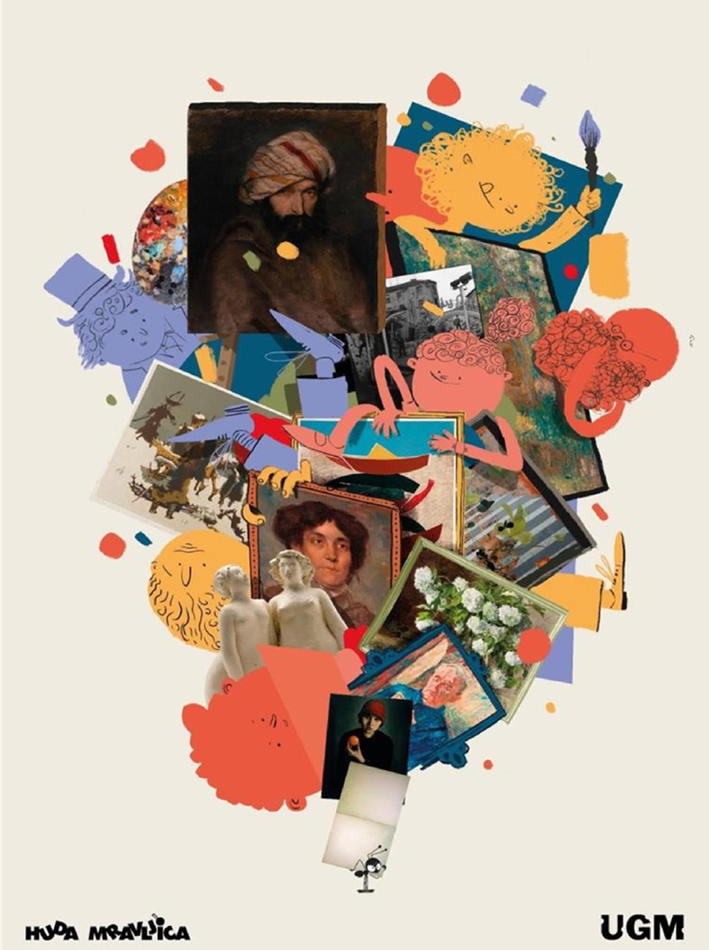
Huda mravljica na obisku
KROG – PREDMET, CVET, PLANET ALI KAJ ČISTO DRUGEGA
januar 2021

Slide 2
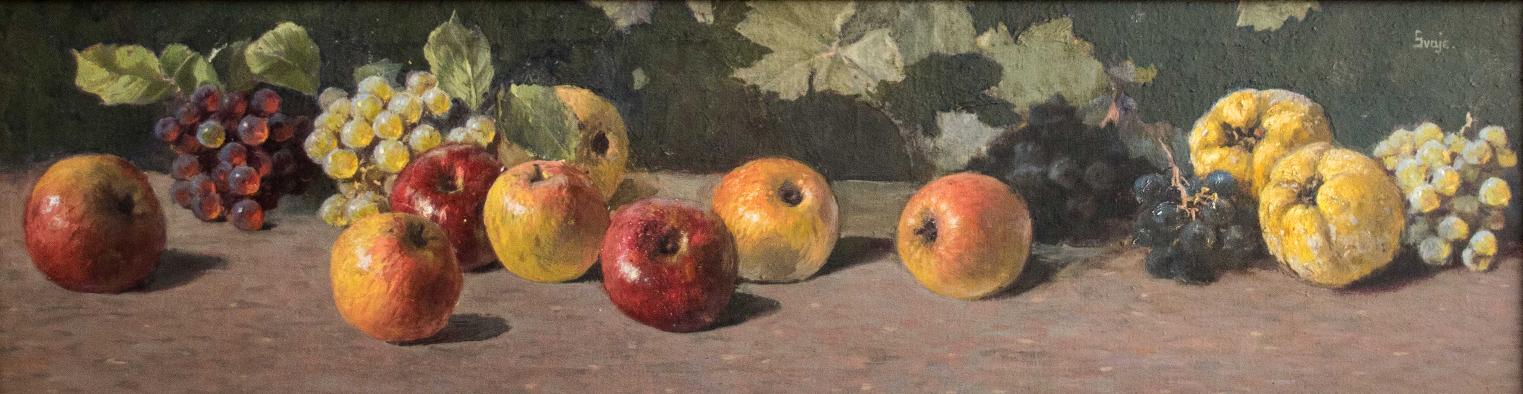
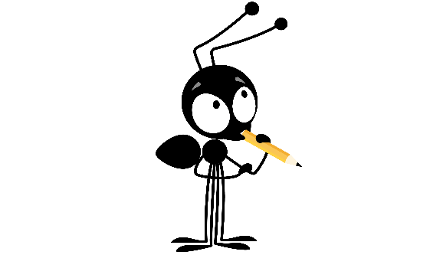


Anton Gvajc, Tihožitje, 1931, olje na platnu, 24 x 86 cm
Anton Gvajc je naslikal okrogla jabolka in grozde slastnih kroglic. Jih maraš?
Kaj pa je s kroglami prikazal kipar Darko Golija? Kip je zelo velik.
V dolžino meri kar 5 metrov.
Na kaj te spominja?
Zakaj?
Darko Golija, Lega sesanja, 1994,
železo, guma, beton, plastika, 120 x 500 x 180 cm

Slide 3
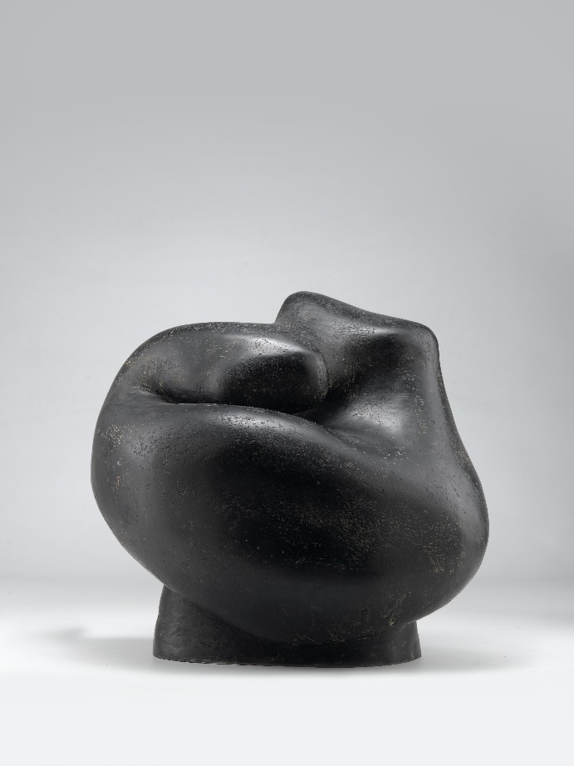
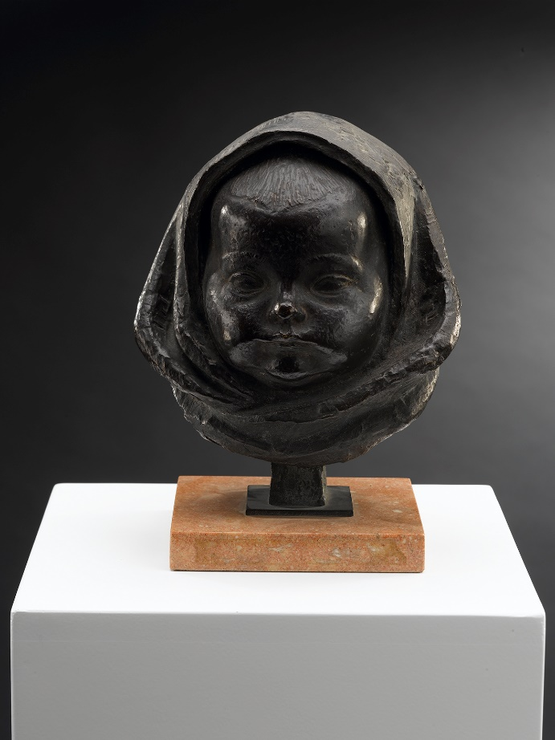
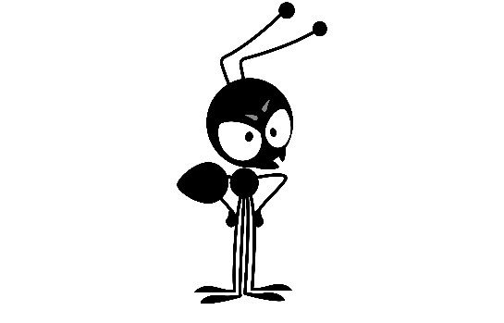
ZDI SE MI, KOT DA SE BO IZ TE
OBLIKE IZRILO ŠE NEKAJ DRUGEGA.
MORDA ŠE ENA GABRIELCA?
MALO JI JE ŽE PODOBNA.
Vlasta Zorko, Veliki izriv, 1973. poliester, 65 x 71 x 52 cm
Gabrijel Kolbič, Gabrielca, 1968, bron, 24 x 19,5 x 17,5 cm
Oba kipa imata v osnovi kroglo. Vanjo je kipar Gabrijel zasnoval portret hčerke. V obliki, ki jo je ustvarila kiparka Vlasta Zorko, pa imamo občutek, kot da se bo še spreminjala. Pri tem, v kaj se še lahko spremeni, pa je naši domišljiji prepuščena prosta pot.

Slide 4
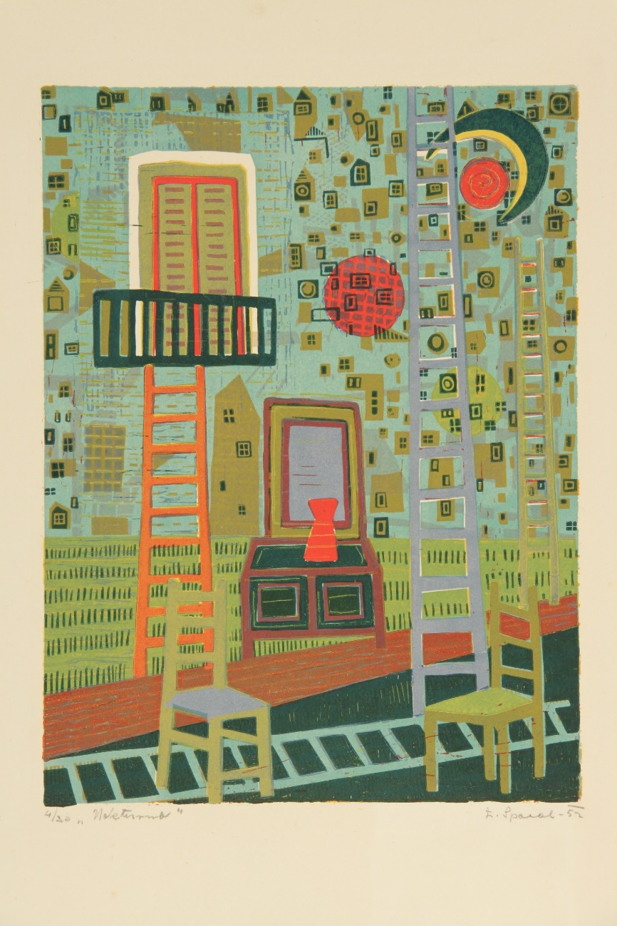
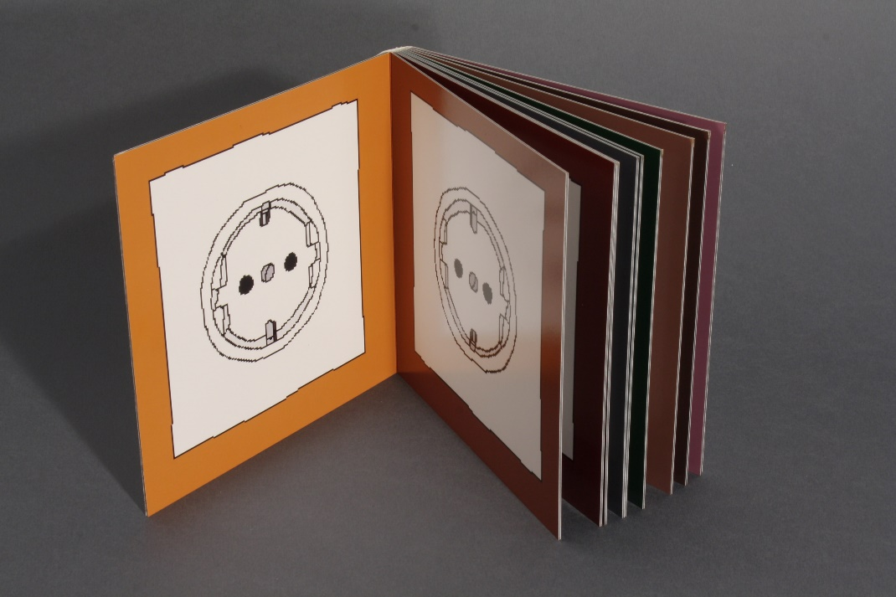


SPRAŠUJEM SE, KAM VODI NAJVEČJA LESTEV.
MORDA DO LUNE IN PLANETOV?
IN TO KAR IZ DNEVNE SOBE, ALI KAKO?
Na obeh umetninah so prikazani vsakdanji predmeti. Naštej jih.
Kaj pa predmeti v tvoji sobi?
Kateri so okrogli?
Lojze Spacal, Nocturno, 1952, barvni lesorez, 40 x 30 cm
son:DA, Knjiga 1, 2009, knjiga umetnika, 14,5 x 14,8 cm

Slide 5
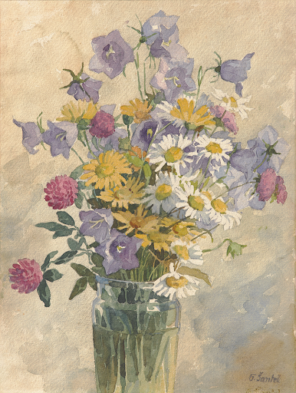

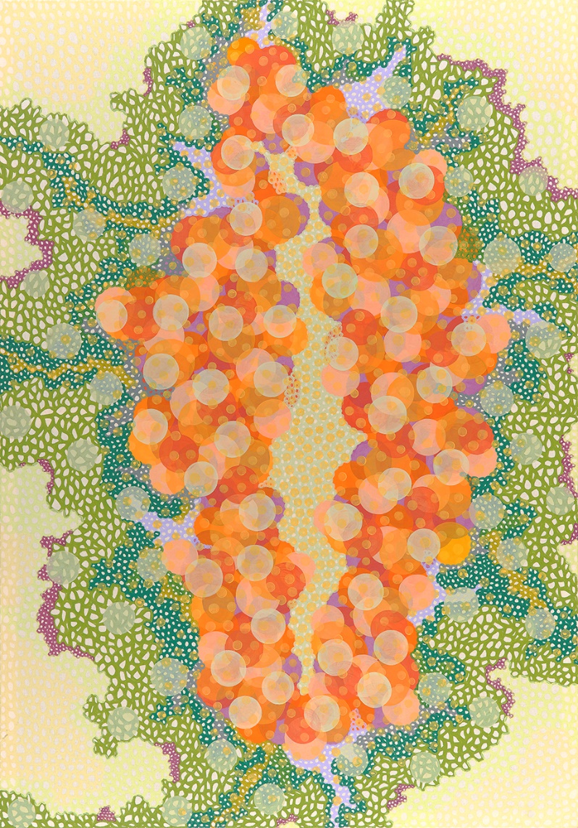

TALE CVETLICA JE TAKŠNE OBLIKE KOT MOJA GLAVA.
Poišči cvetlice, ki so skoraj
pravilne okrogle oblike.
Tudi na sliki Simone Šuc je veliko krogov,
ki jih slikarka ustvarja s prosto roko.
Poskusi narisati krog s prosto roko in
še enega; no, pa še enega ali kar tri.
So enaki?
Avgusta Šantel, Cvetlice, ok. 1910, akvarel, 35 x 27 cm
Simona Šuc, Vrh globine, 2016, akril, platno, 200 x 140 cm

Slide 6
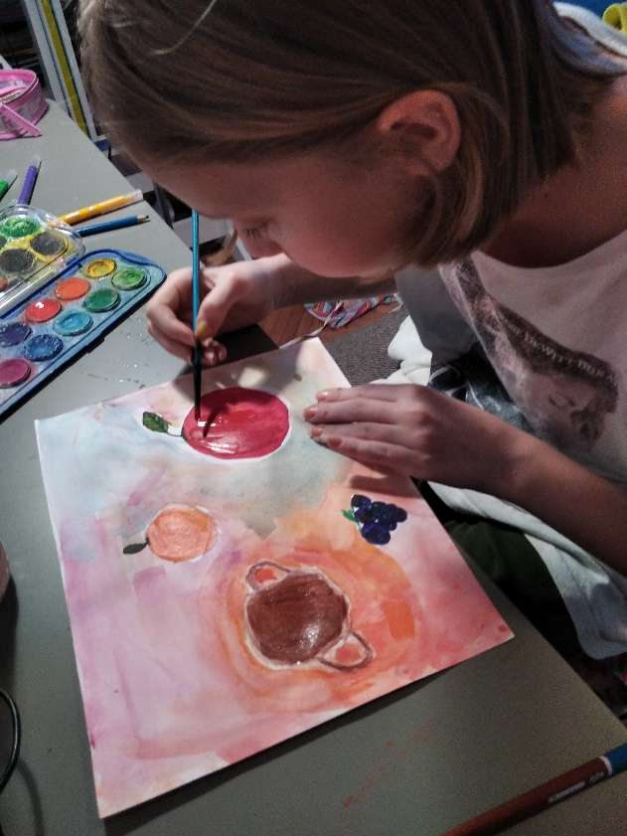
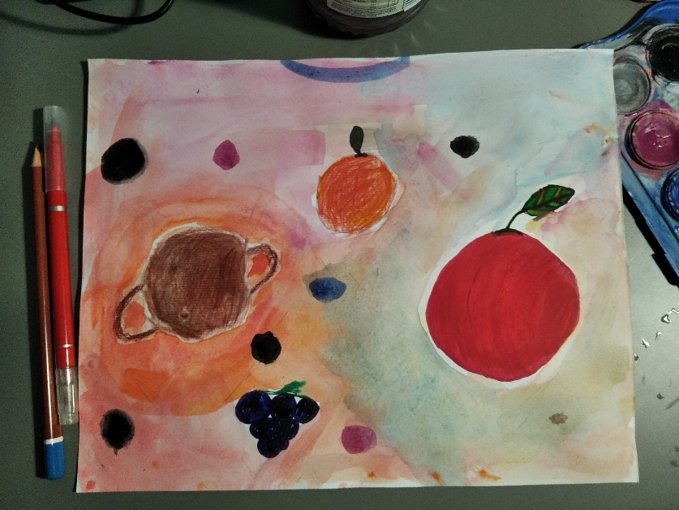

KROG – PREDMET, CVET, PLANET ALI KAJ ČISTO DRUGEGA
Potrebuješ:
RISALNI LIST – velik ali majhen!!!
RISALA (svinčnik, barvice, voščenke)
VELIKO DOMIŠLJIJE
Preriši kroge, ki so prikazani na naslednji stran.
Nato risbo po svoji zamisli nadaljuj.
Morda iz krogov ustvariš podobe predmetov,
živali, vesolja ali kaj čisto domišljijskega.
Pri ustvarjanju se prepusti domišljiji!
Svetla je Vesoljsko sadje ustvarjala v mešani tehniki. Uporabljala je barvice, flomastre in vodene barve.
USTVARI IZDELEK NA KATEREGA BOŠ PONOSEN/A!
Fotografijo izdelka nam lahko pošlješ na naslov info@ugm.si. Objavili jo bomo na naši spletni strani in v našem foto arhivu na portalu Flickr.

Slide 8
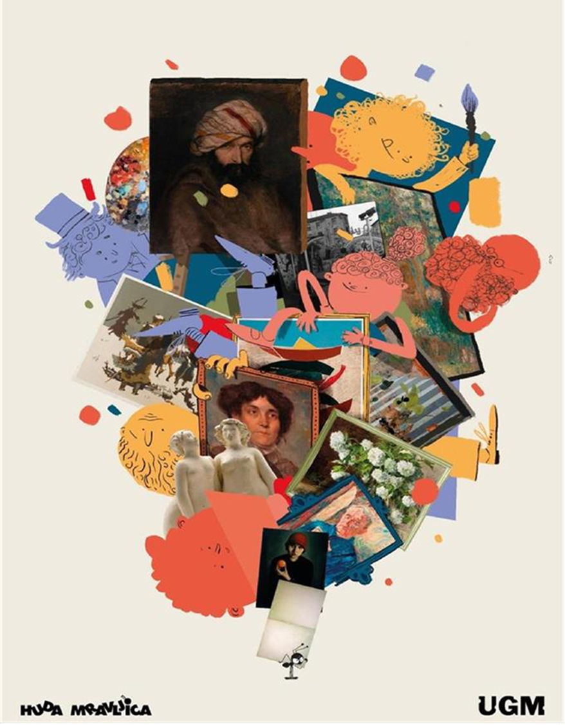

Raziskujte Zbirko UGM na spletu:
www.ugm.si/zbirka/ ali www.museums.si
Sledite nam lahko tudi na družabnih omrežjih:
Facebook in Instagram
Naročite se na naš tedenski novičnik:
http://www.ugm.si/o-ugm/prijava-na-ugm-novicnik/
Naloge je pripravila Brigita Strnad, muzejska svetovalka
in vodja pedagoškega programa UGM.
Avtor podobe Hude mravljice je ilustrator Nenad Cizl.
Avtor nekaterih fotografij je fotograf Damjan Švarc.

